Slide 1
Keller race flights/deployements

Slide 2
Marée descendante (PM+2.5)
1km
A
8km
B

Slide 3
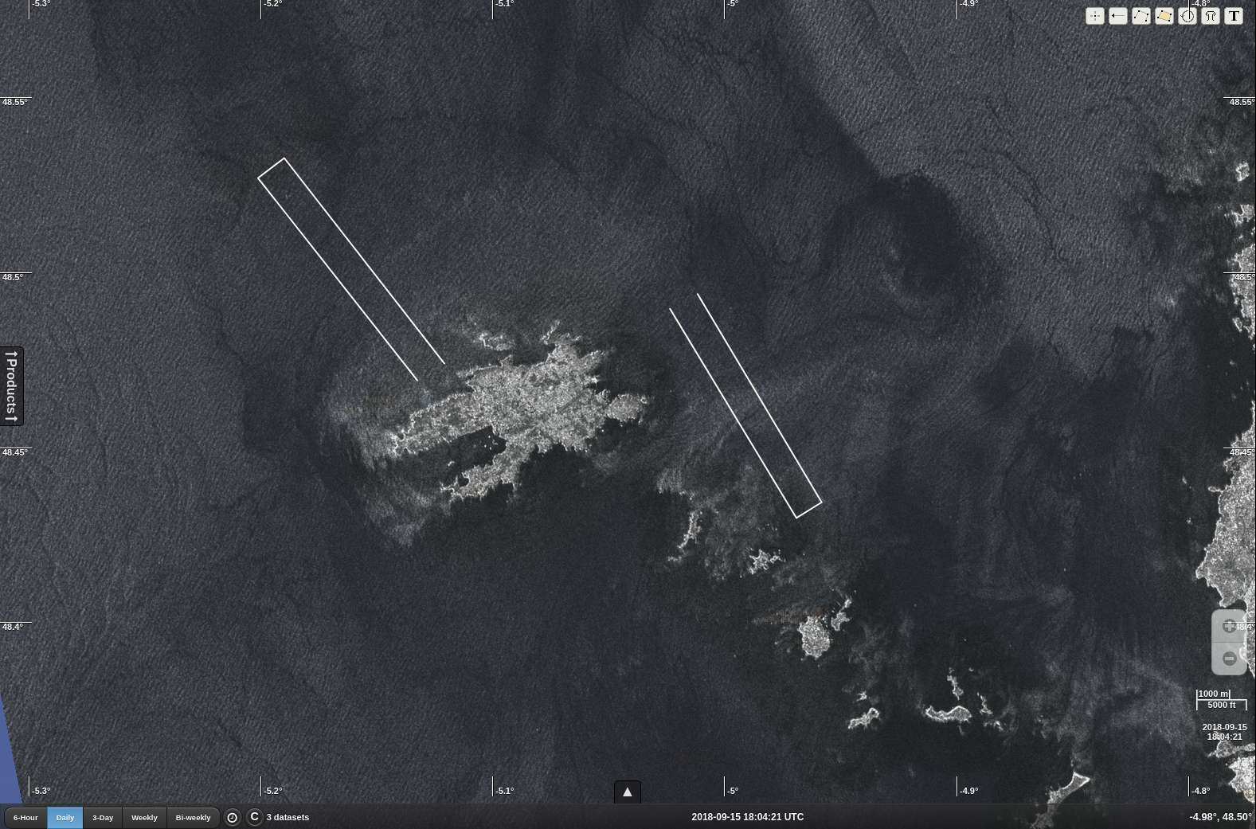
Marée montante (PM-2)
A
B

Slide 4
Ordres de grandeur zone A
Courant 2 m/s
Largeur zone de mesure 1km
Durée de passage des drifters : 10min
Nombre de survols A/R : 4
Nombre de lacher de drifters : 4
Nombre de drifters 40 CARTHE,5 à 1m, 5 à 2m, 5 à 5m, 6 spoon drift
Longueur de la zone : 8km
Échantionnage CARTHE de 1km partout et 500m pour les 4 plus proches du shear. GPS par grappe toutes profondeurs tous les 2km, une seule fois au deuxième lacher. Spoondrift toutes les 4km en deux lacher (premier et dernier)

Slide 5
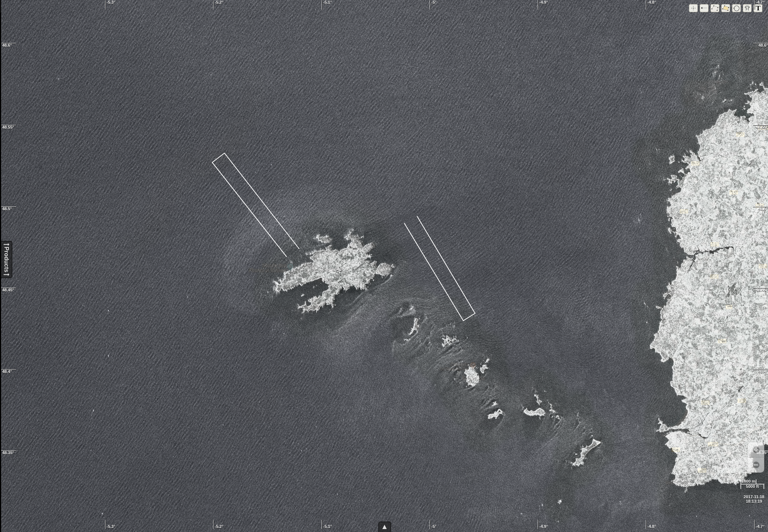
Arrivée antenne Kuros 90 gauche

Slide 6
Antenne Kuros 90 gauche

Slide 7
Antenne Kuros up/downwind

Slide 8
Antenne Kuros up/downwave (si different de upwind)

Slide 9
Antenne Kuros avant

Slide 10
Antenne Kuros arriere

Slide 11
Retour aero antenne Kuros 90 gauche

Slide 12
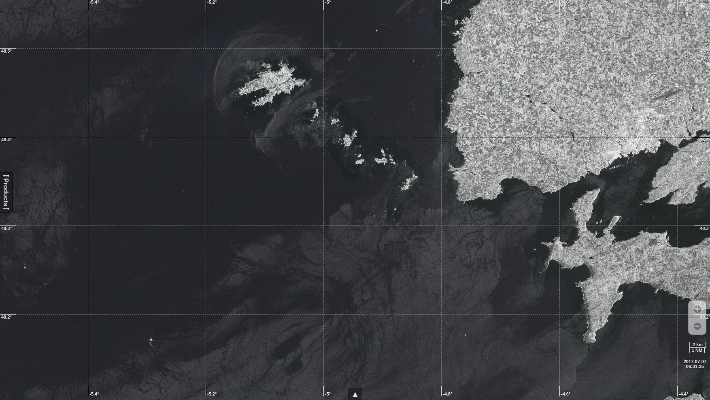
Sentinel 1 Sea Surface Roughness

Slide 13
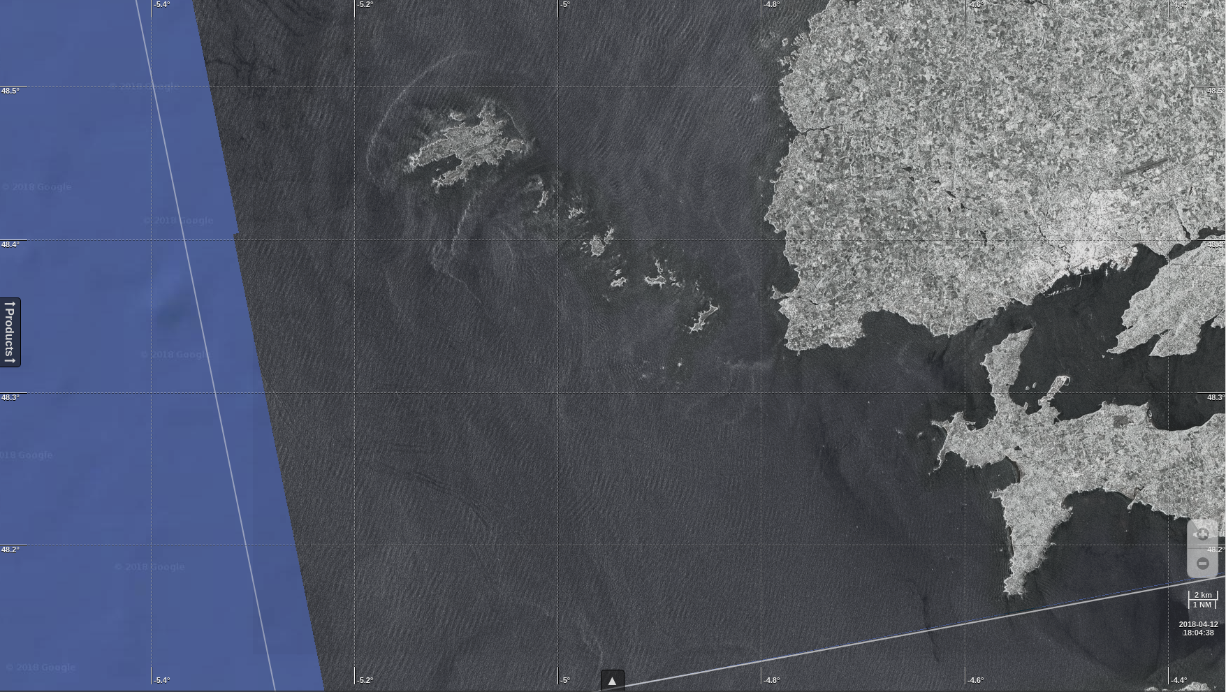
Sentinel 1 Sea Surface Roughness

Slide 14
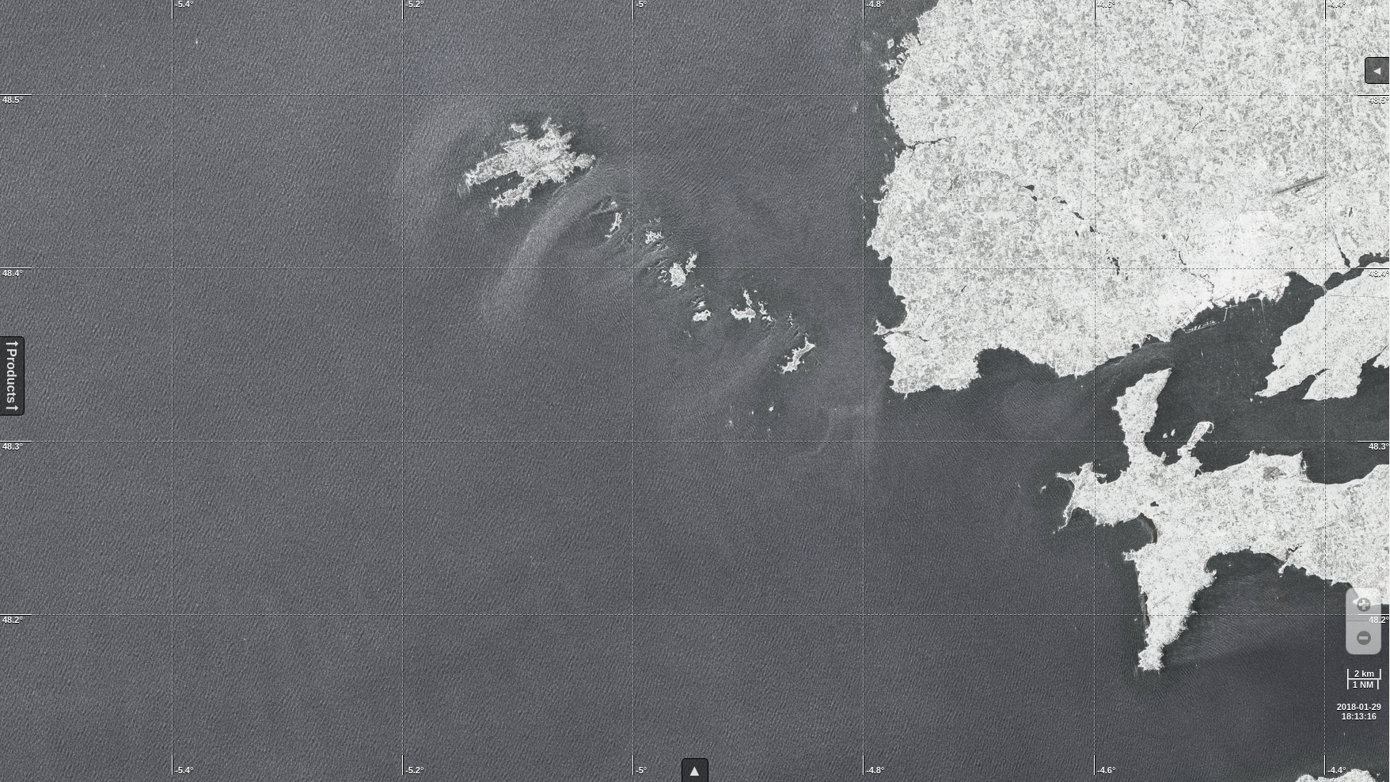
Sentinel 1 Sea Surface Roughness

Slide 15
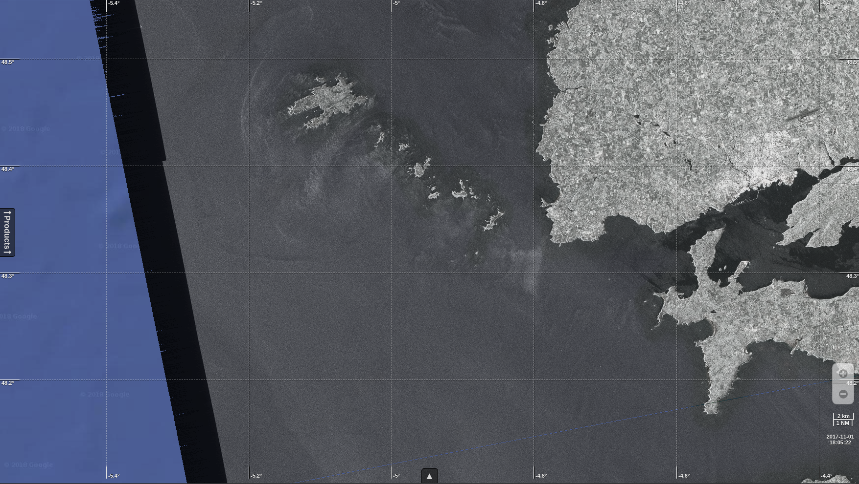
Sentinel 1 Sea Surface Roughness

Slide 16
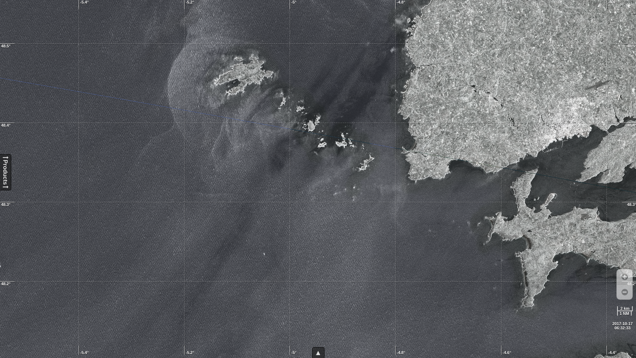
Sentinel 1 Sea Surface Roughness

Slide 17
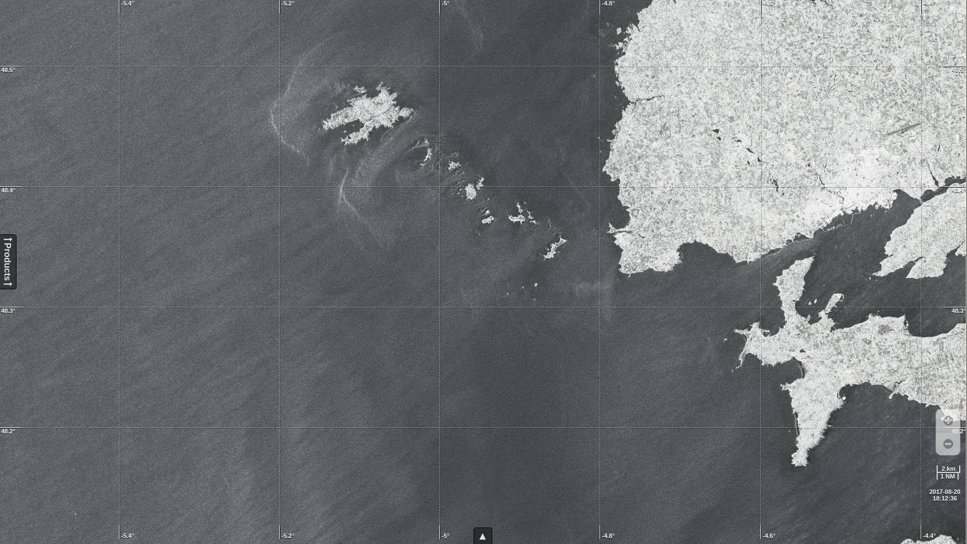
Sentinel 1 Sea Surface Roughness

Slide 18
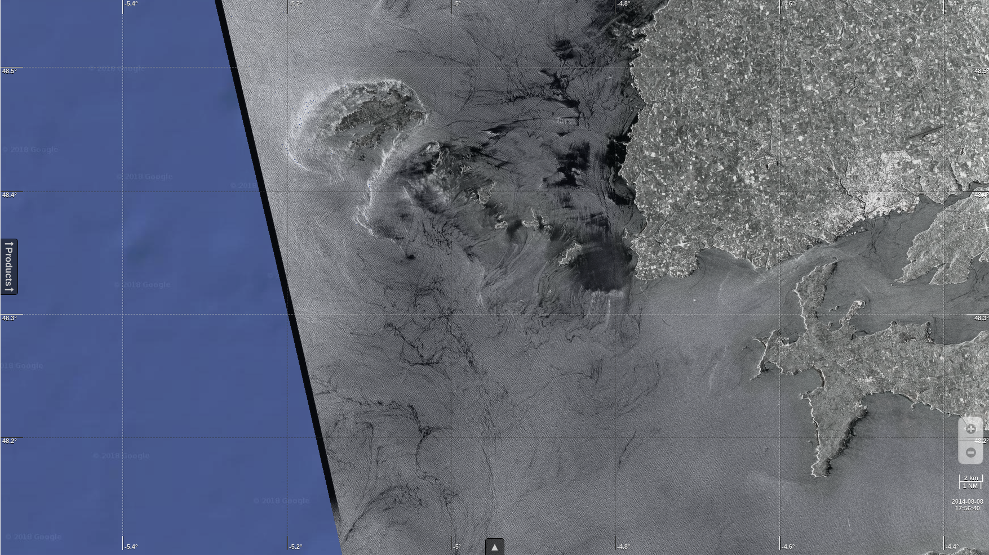
Sentinel 1 Sea Surface Roughness

Slide 19
Sentinel 1 Sea Surface Roughness

Slide 20
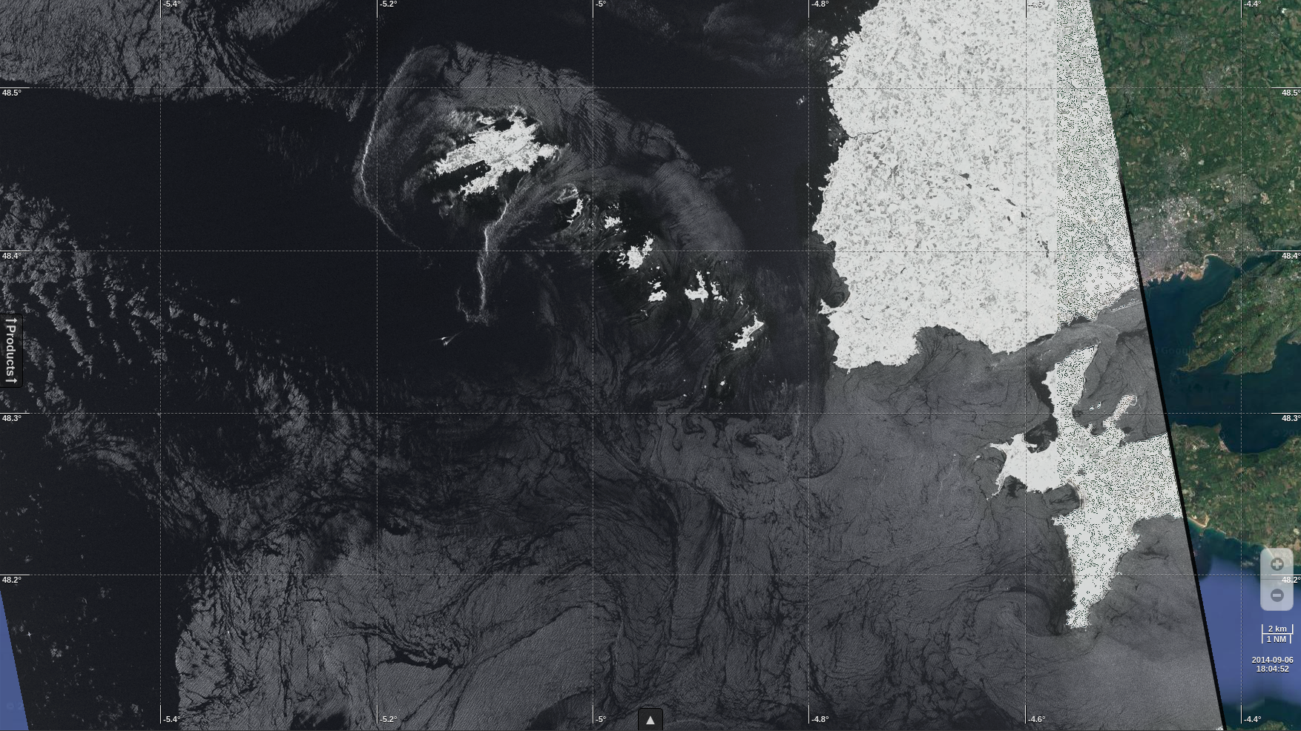
Sentinel 1 Sea Surface Roughness

Slide 21
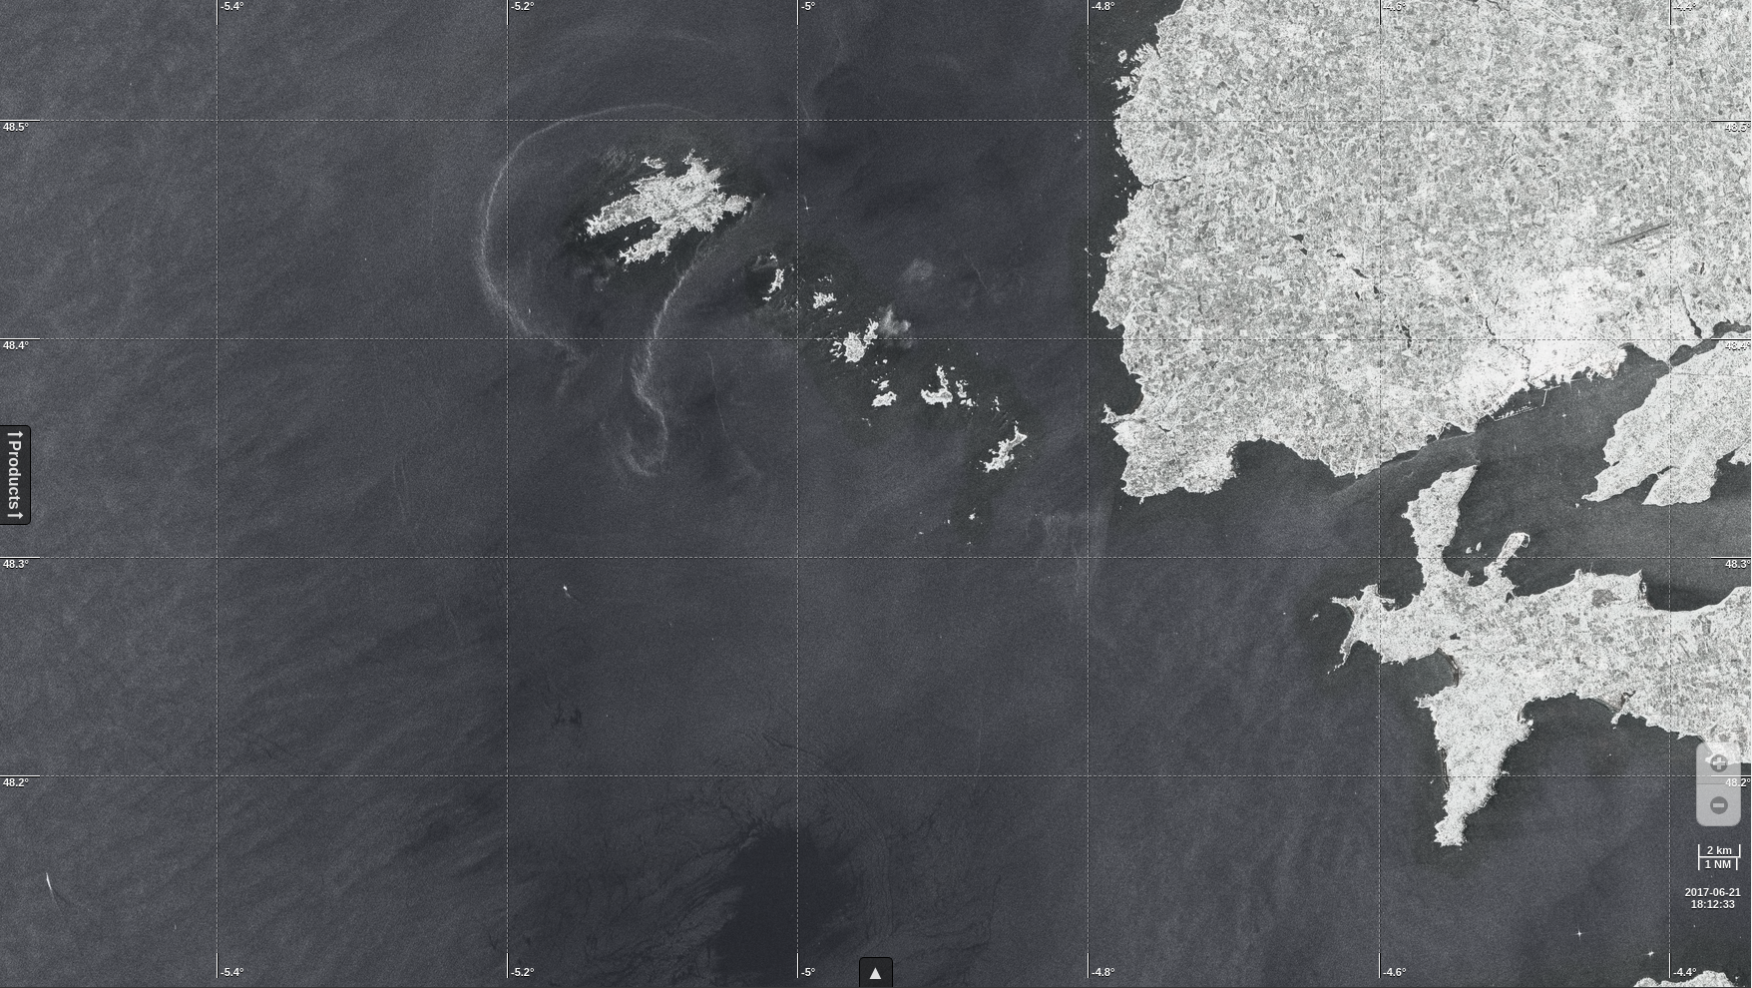
Sentinel 1 Sea Surface Roughness

Slide 22
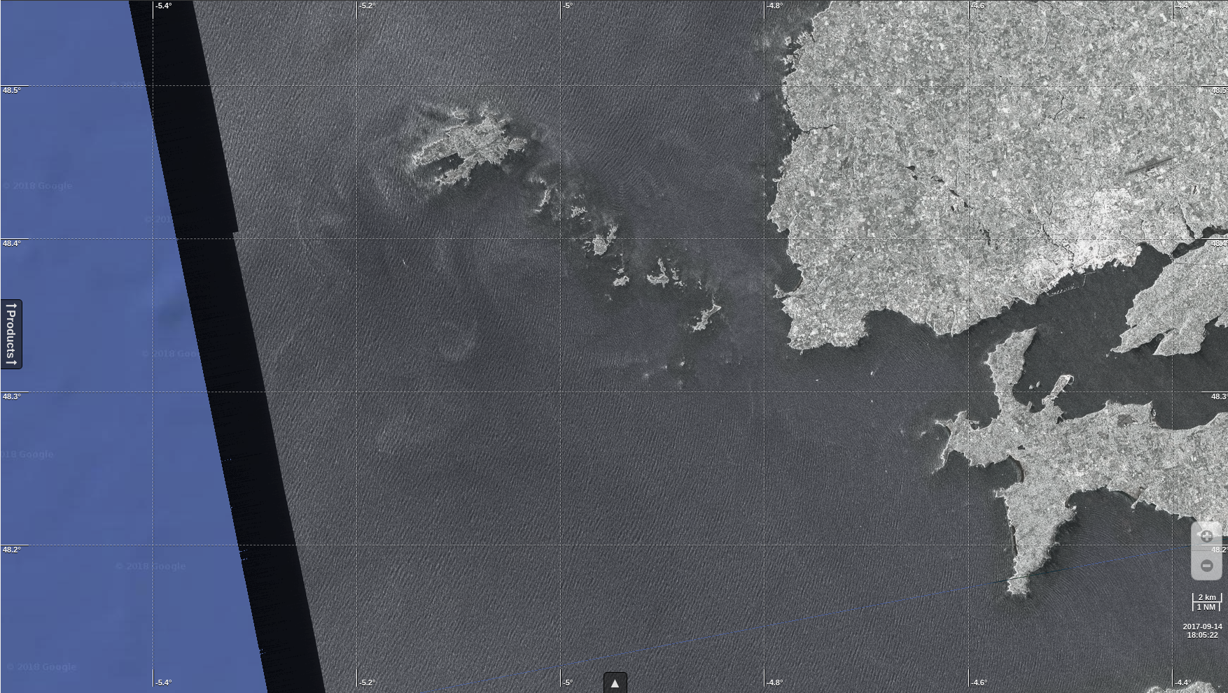
Sentinel 1 Sea Surface Roughness

Slide 23
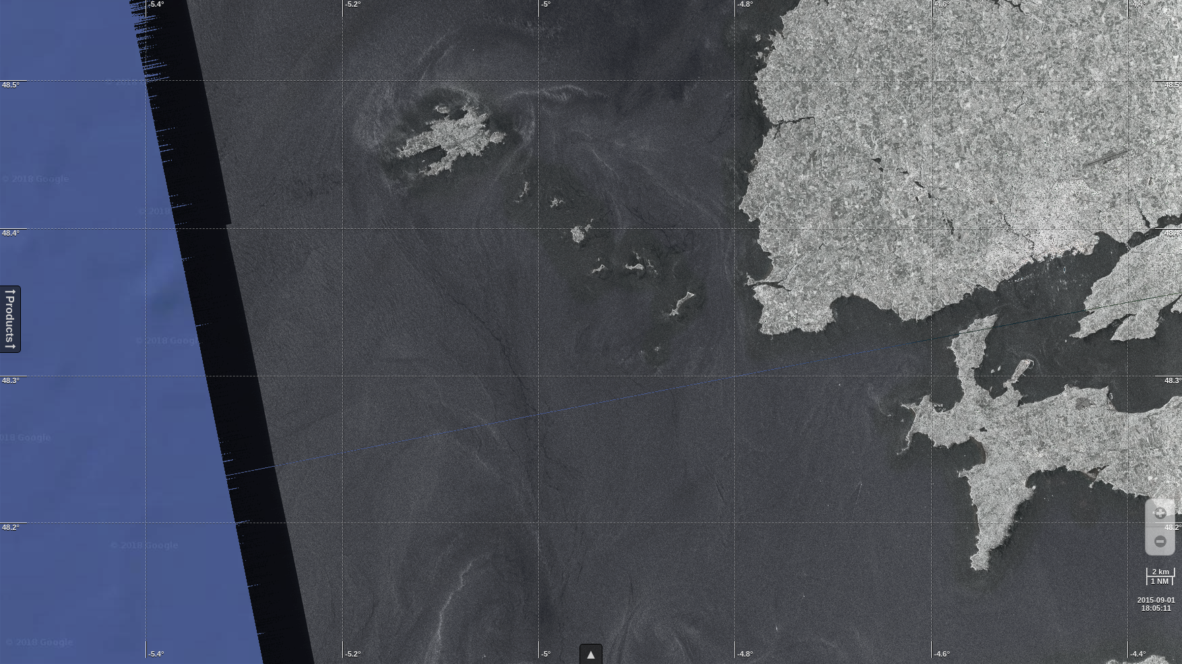
Sentinel 1 Sea Surface Roughness

Slide 24
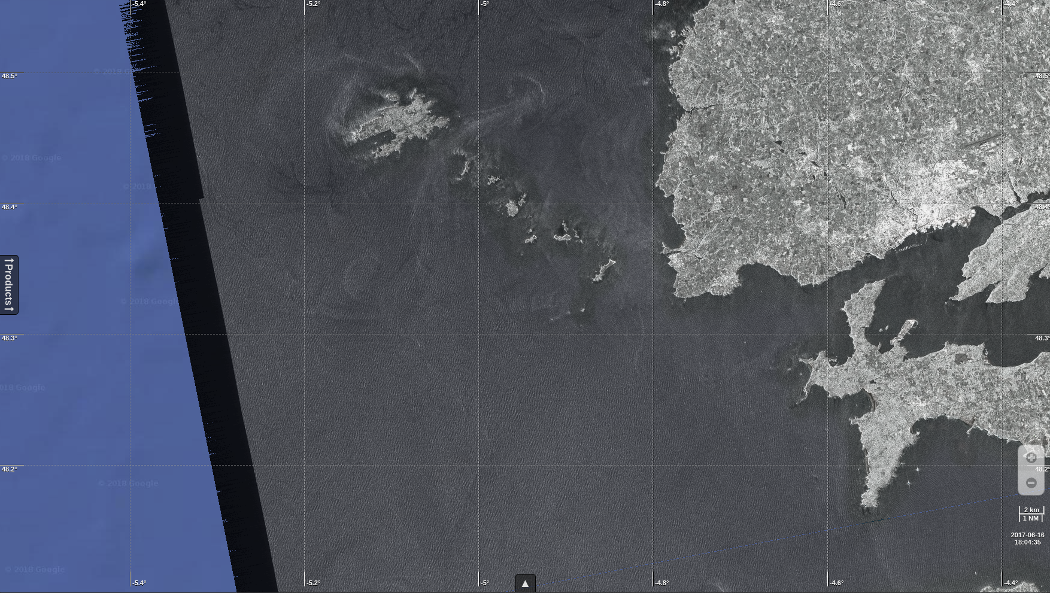
Sentinel 1 Sea Surface Roughness

Slide 25
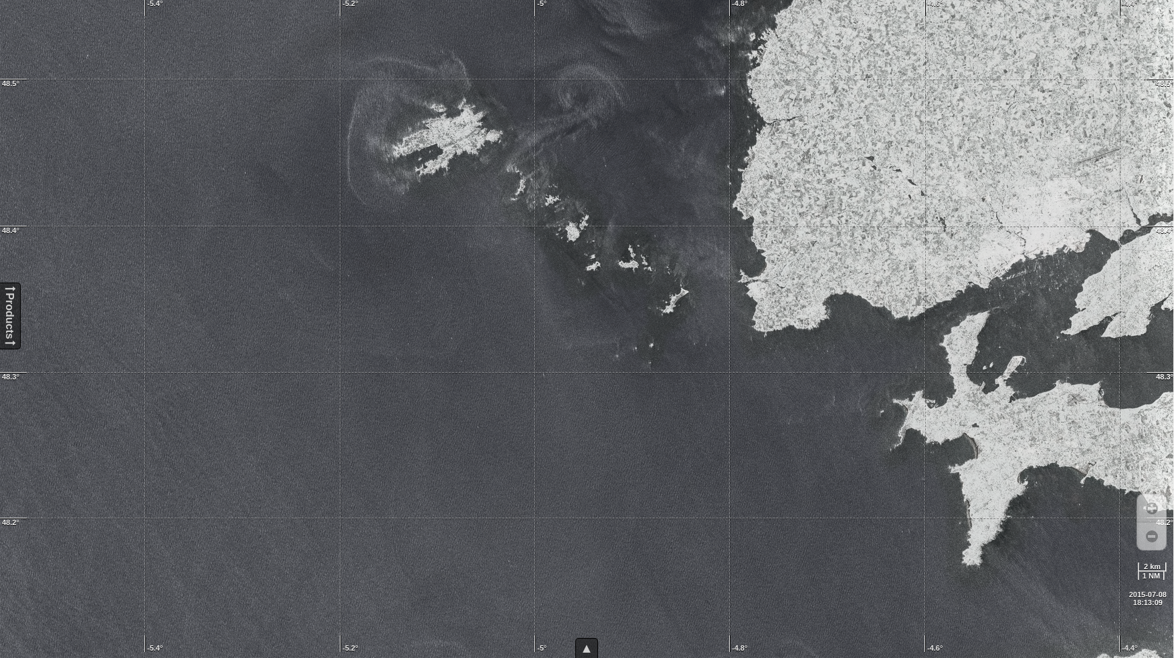
Sentinel 1 Sea Surface Roughness

Slide 26
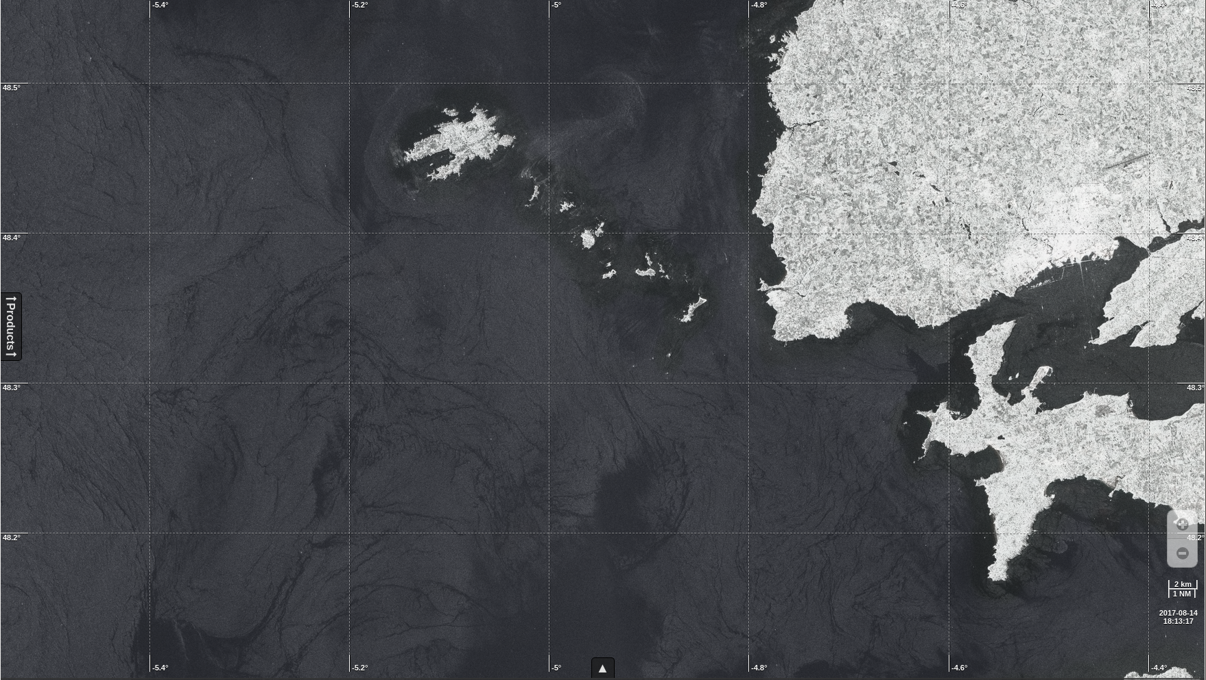
Sentinel 1 Sea Surface Roughness

Slide 27
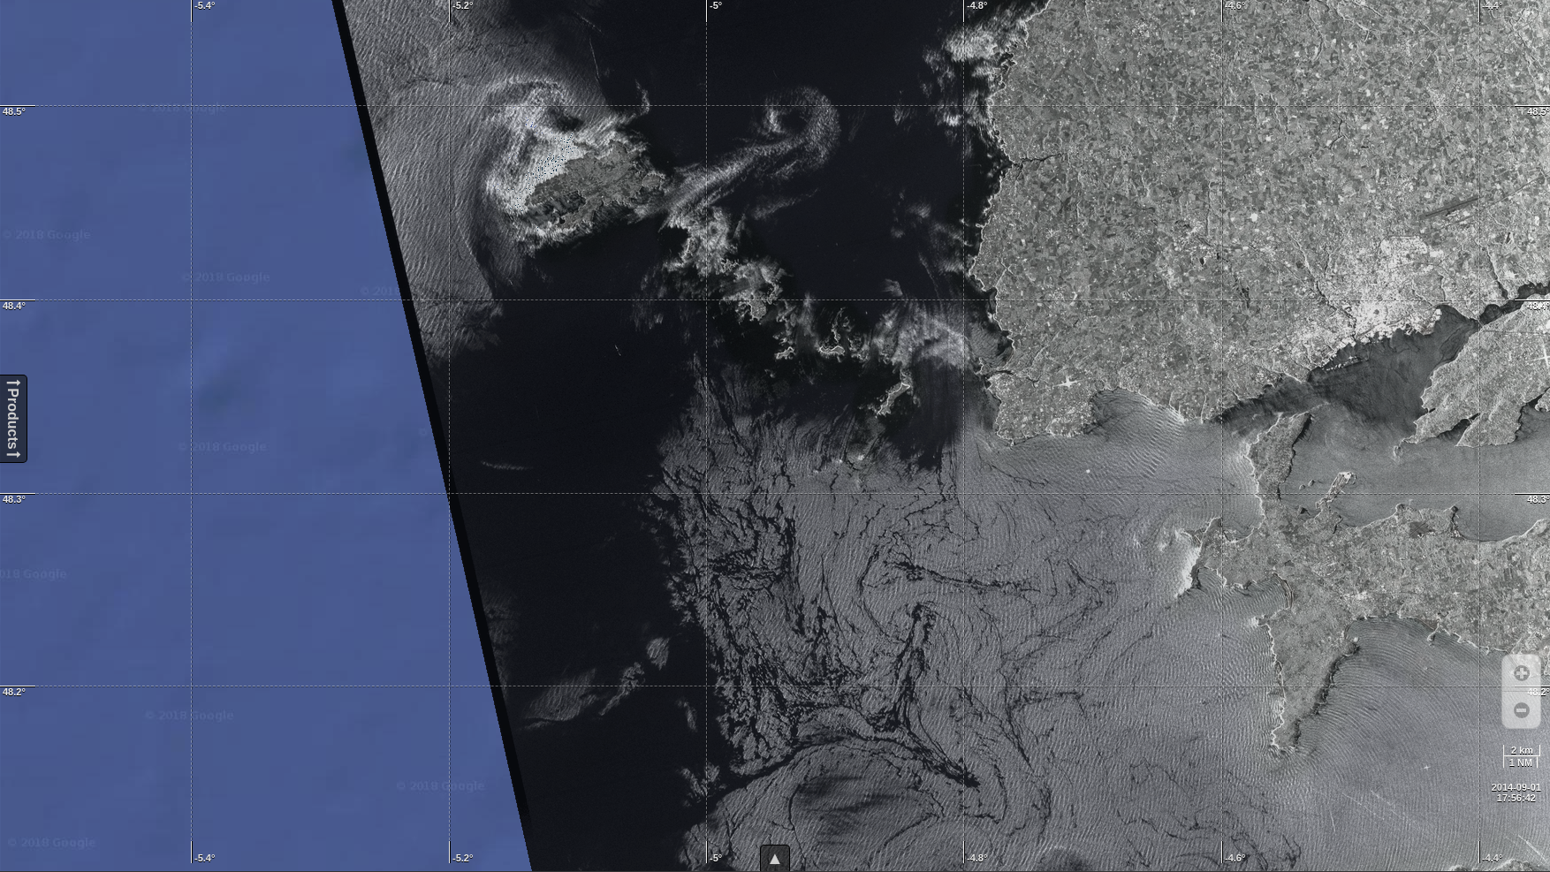
Sentinel 1 Sea Surface Roughness

Slide 28
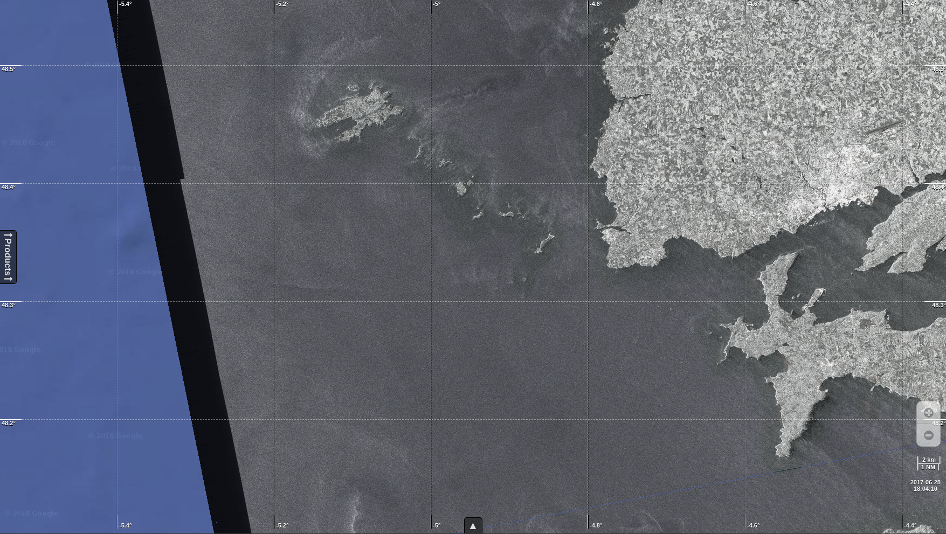
Sentinel 1 Sea Surface Roughness

Slide 29
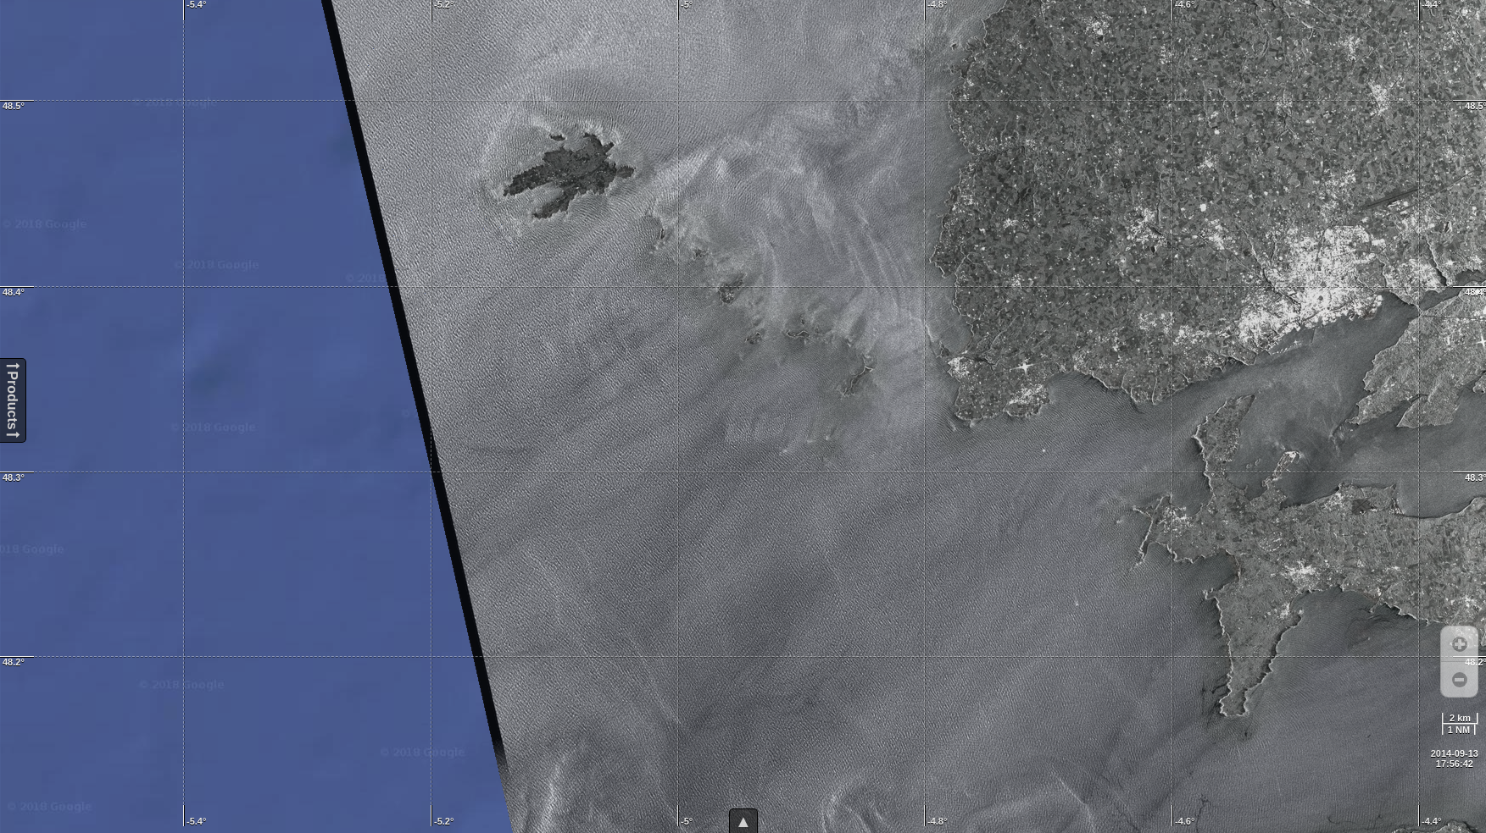
Sentinel 1 Sea Surface Roughness

Slide 30
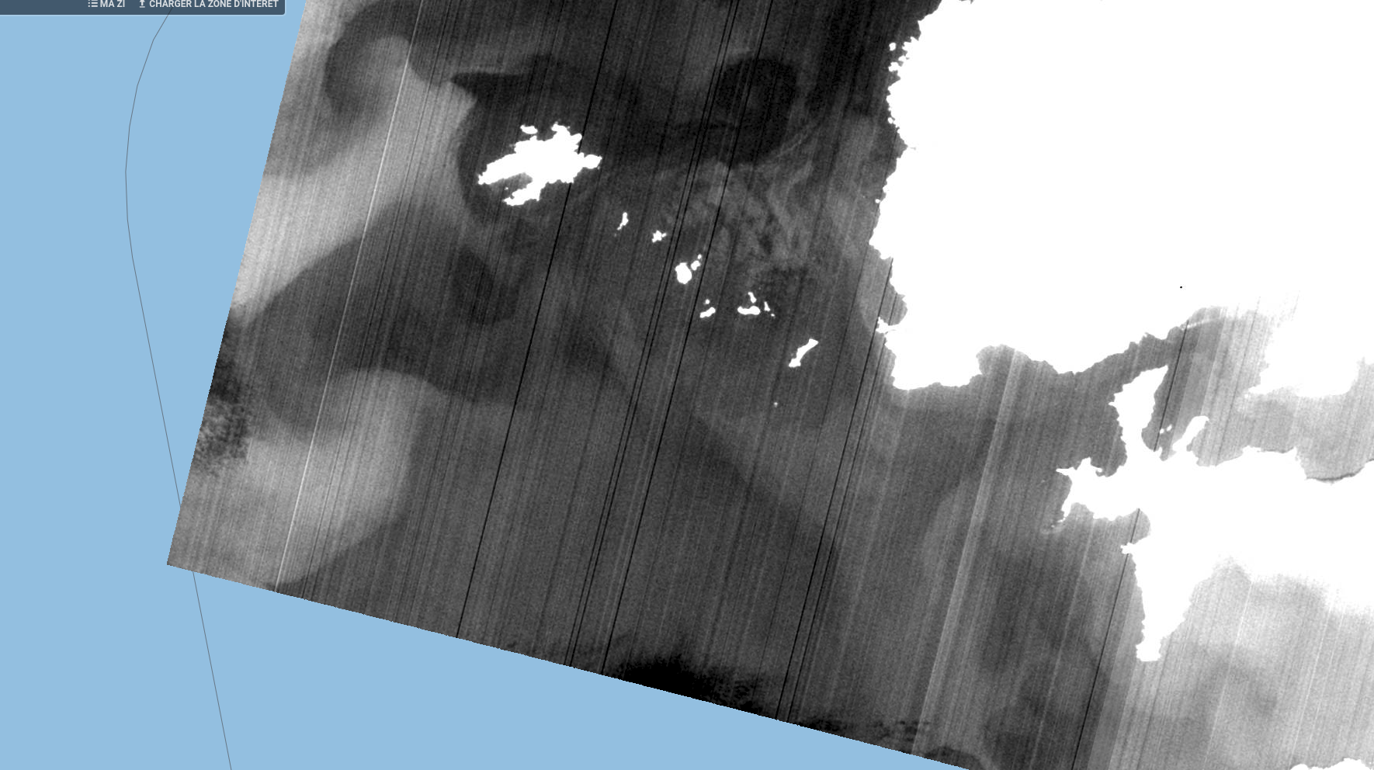
Landsat8 BT11 14 oct 2017

Slide 31
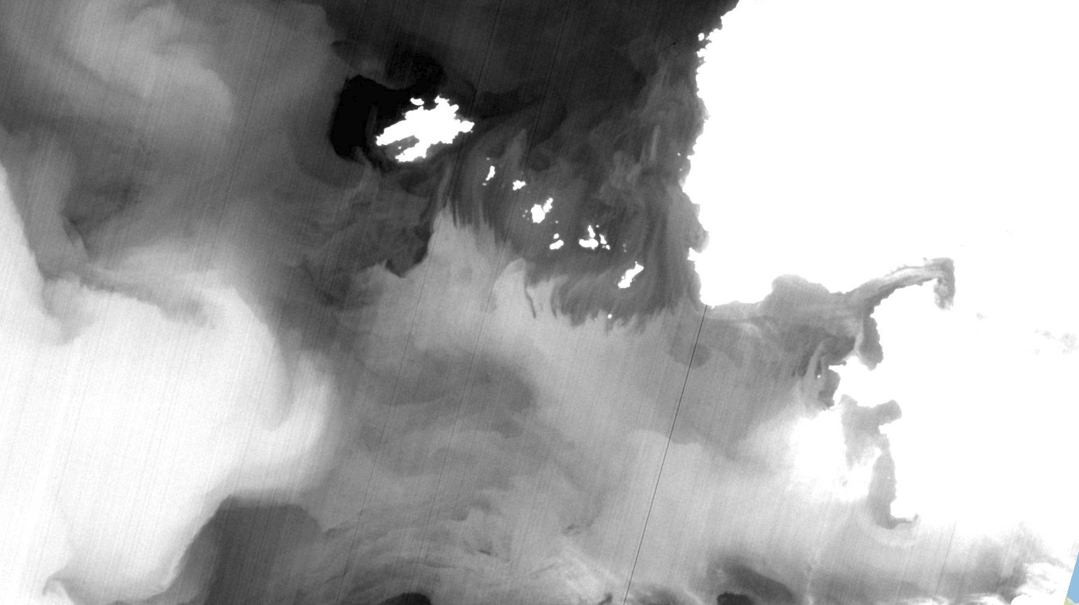
Landsat8 BT11 15 aout 2016

Slide 32
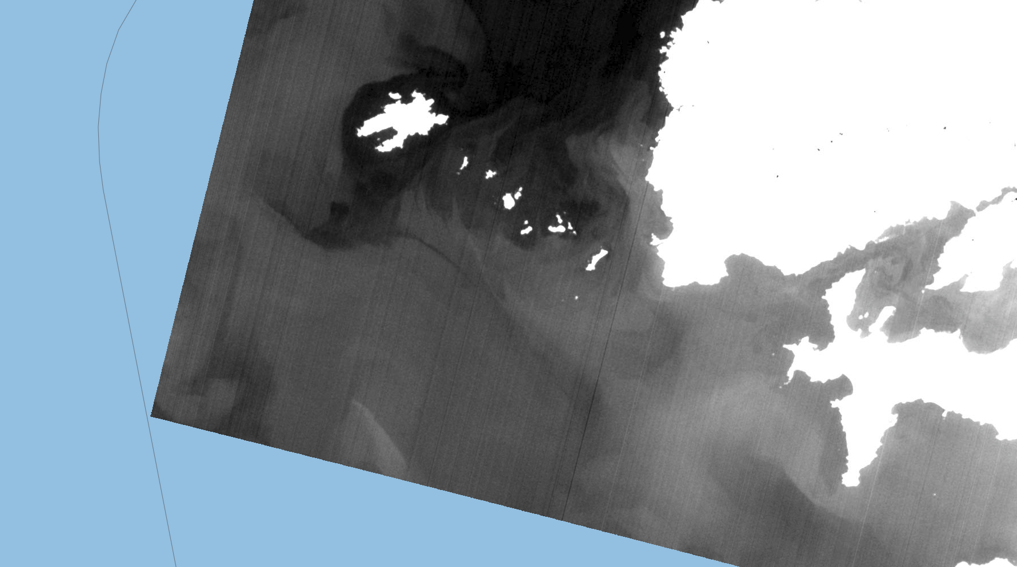
Landsat8 BT11 7 sept 2015

Slide 33
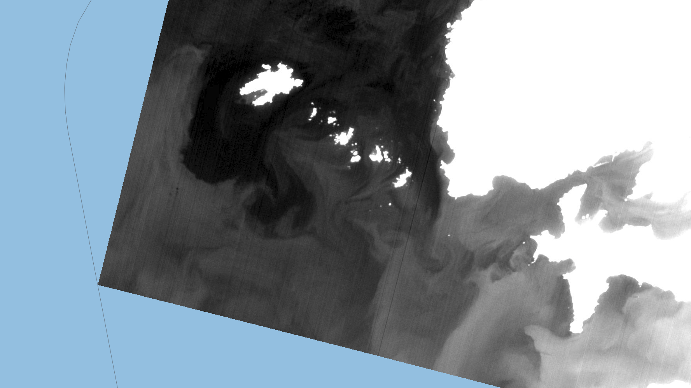
Landsat8 BT11 19 juin 2015

Slide 34
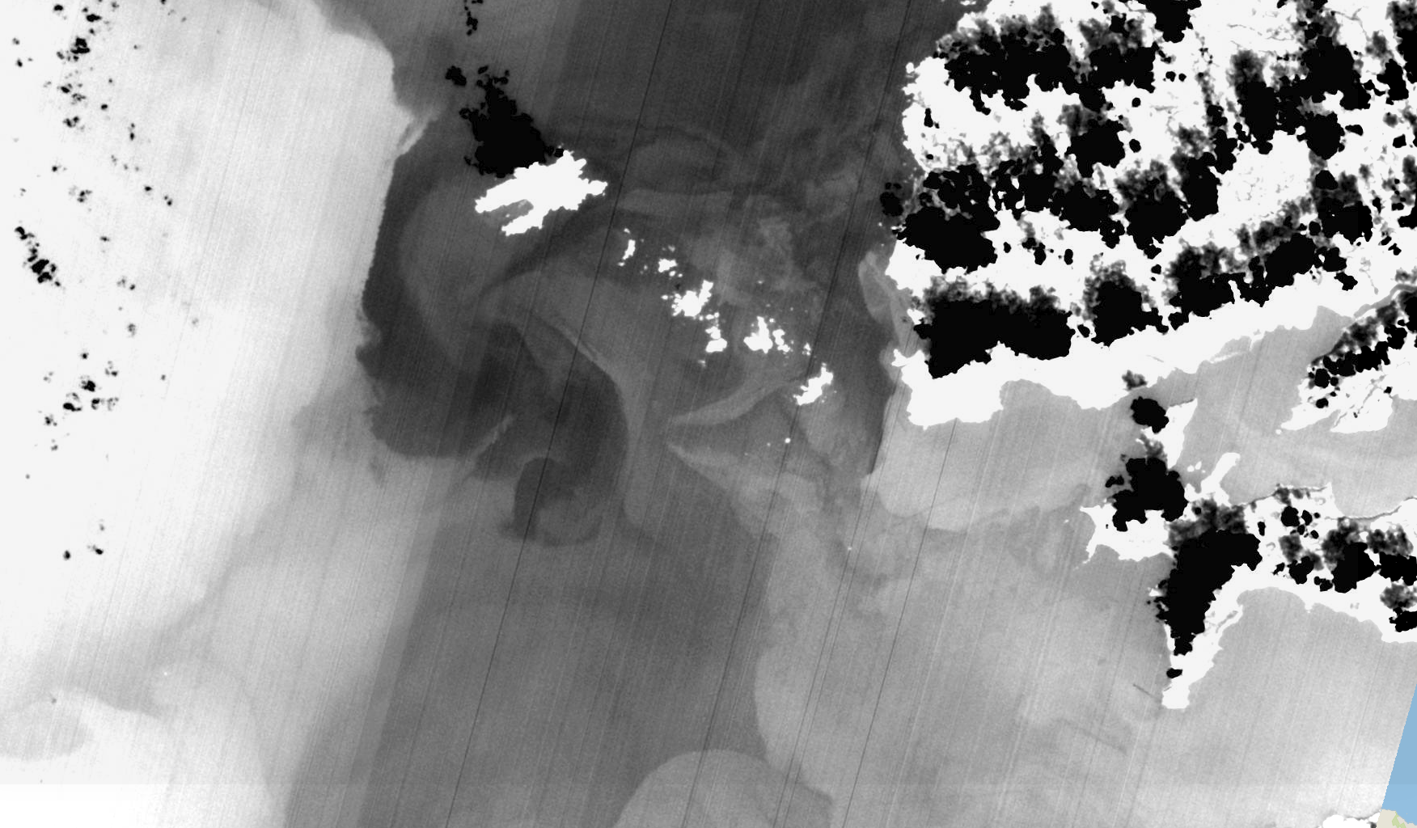
Landsat8 BT11 2 oct 2016

Slide 35
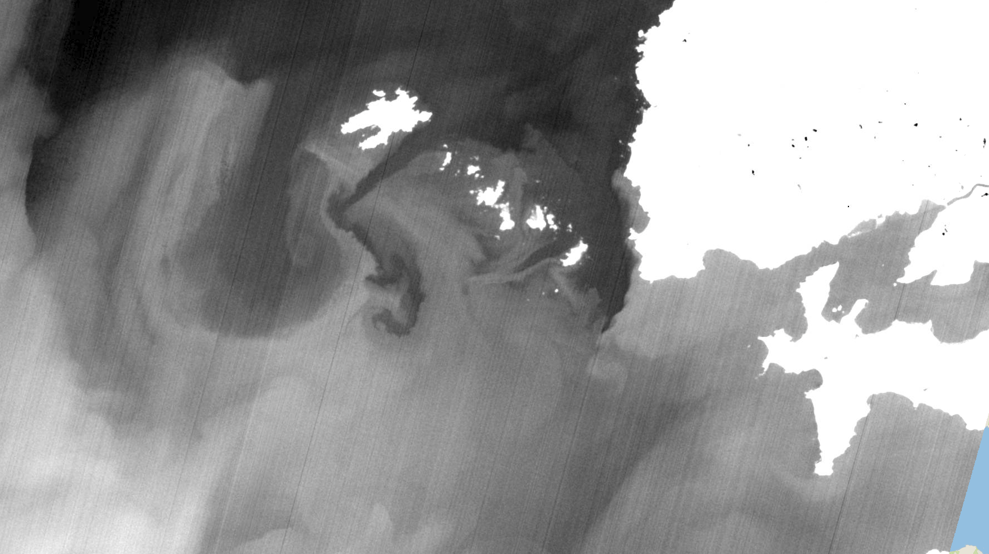
Landsat8 BT11 30 sept 2015

Slide 36
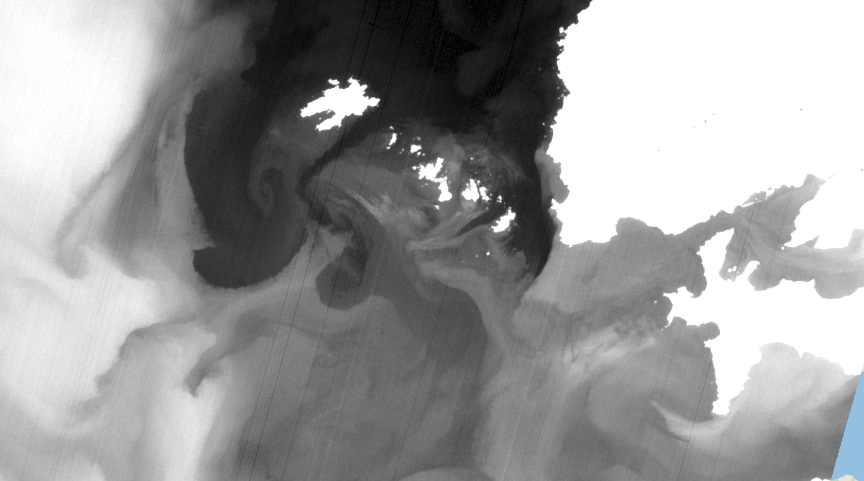
Landsat8 BT11 11 sept 2014

